Slide 1
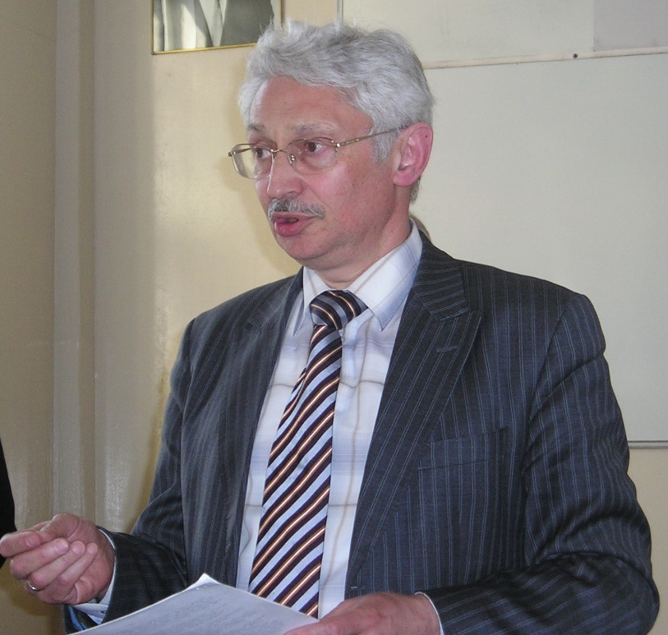
Вычислительное мышление в контексте информатизации образования
Юбилейная Международная научно-практическая конференция
«Теория и практика информатизации образования: внедрение результатов и перспективы развития»
Е.К. Хеннер
Пермский государственный национальный исследовательский университет
17 декабря 2019 г., Москва

Slide 2
Основные тезисы доклада
Информатизация образования способствует развитию определенного стиля мышления, нацеливающего человека на решение проблем с помощью средств информатизации и создающего предпосылки для этого в виде набора определенных навыков.
С другой стороны, существует стиль мышления, благоприятствующий реализации потенциала, создаваемого информатизацией образования, способствующий раскрытию и использованию ее возможностей.
Вопросы | Ответы
Можно ли обозначить такой стиль мышления одним термином? | Да, соответствующий термин введен 10 лет назад, назван «Вычислительное мышление» (Computational thinking) и чрезвычайно популярен за рубежом
В чем реально заключается содержание такого термина? Каковы его составляющие? | Раскрывается ниже (исходя из принципа «Не надо улиц переименовывать, постройте новые и назовите»). См. также «Вычислительное мышление», Образование и наука, Хеннер Е.К., 2016
Обозначает ли он нечто реально новое для образования? | Да, благодаря синергетическому эффекту, создаваемому за счет взаимодействия компонент

Slide 3
Вычислительное мышление и решение проблем
«Моя интерпретация слов «проблема» и «решение» является широкой. Я имею в виду не только математически четко определенные проблемы, решения которых полностью анализируемы, например, доказательство, алгоритм или программа, но и проблемы в реальном мире, решения которых могут иметь вид крупных, сложных программных систем. … Вычислительное мышление используется в постановке и анализе проблем и их решений, широком толковании» (Wing J., 2008).
«Компетентность в области решения проблем» это способность учащегося использовать познавательные умения для разрешения межпредметных реальных проблем, в которых способ решения с первого взгляда явно не определяется. Умения, необходимые для решения проблемы, формируются в разных учебных областях, а не только в рамках одной из них – математической, естественнонаучной или чтения» (The PISA 2003 Assessment Framework)

Slide 4
Вычислительное мышление и решение проблем: операциональное определение, сформулированное в педагогической среде
«Вычислительное мышление – процесс решения проблем, включающий следующие характеристики (но не ограничивающийся ими):
формулирование проблем таким образом, чтобы позволить использовать компьютер и другие инструменты для их решения;
логическую организацию и анализ данных;
представление данных через абстракции, такие как модели и имитации;
автоматизацию решения посредством алгоритмического мышления (серии упорядоченных шагов);
выявление, анализ и реализацию возможных решений с целью достижения наиболее эффективного и эффектного сочетания шагов и ресурсов;
обобщение и перенос процесса решения данной проблемы на процесс решения широкого круга задач».
(Американская ассоциация учителей информатики, 2008)

Slide 5
Вычислительное мышление как метапредметный результат образования
Примеры возможнос-тей | Информатика | Математика | Естествен-ные науки | Социаль-ные науки | Гуманитарные науки
Сбор данных | Поиск источника данных для проблемной области | Поиск источника данных для проблемной области | Сбор экспериментальных данных | Изучение статистических данных | Лингвистический анализ предложений
Анализ данных | Написание программ для основных статистических расчетов на множестве данных | Анализ результатов статистических испытаний | Анализ экспериментальных данных | Идентификация трендов в статистических данных | Идентификация шаблонов в предложениях
Представление данных | Использование структур данных, таких как массивы, связанные списки, стеки, очереди, графы и др. | Использование гистограмм, круговых диаграмм, списков, графиков и т.д. для представления данных | Итоговое представление экспериментальных данных | Итоговое представление трендов | Представ-ление шаблонов в предложе-ниях
Проблема декомпози-ции | Определение объектов, методов и функций | Применение порядка операций в выражениях | Разработка классификаций |  | Создание схем

Slide 6
Вычислительное мышление как метапредметный результат образования
Примеры возможнос-тей | Информатика | Математика | Естествен-ные науки | Социаль-ные науки | Гуманитарные науки
Абстракция | Использование процедур инкапсуляции набора часто повторяющихся команд; использование условий, циклов, рекурсий и т.д. | Использование переменных в алгебре; изучение функций в алгебре и сравнение с функциями в программировании; использование итерации | Построение модели физической сущности | Представление фактов, вывод заключений из фактов | Использование сравнений и метафор; написание историй с подразделами
Алгоритмы и процедуры | Изучение классических алгоритмов; использование алгоритмов для решения проблем | Выполнение деления столбиком, разложения на множители; перенос цифр между колонками при сложении и вычитании | Выполнение экспериментальных процедур |  | Запись инструкций
Автоматизация |  | Использование таких инструментов как интерактивные графические системы, языков StarLogo, Python | Использование компьютерно-оснащенных лабораторных работ | Использование электронных таблиц | Использование программ проверки орфографии
Распарал-леливание | Представление данных в виде, допускающем параллельную обработку | Решение систем линейных уравнений, умножение матриц | Эксперименты с различными параметрами
Моделиро-вание | Алгоритмы анимации, параметризация и оптимизация | Графики функций и изменение значений переменных | Моделирование движение тел в солнечной системе | Игры типа «Эпоха империй» | Исторические реконструкции

Slide 7
Основные составляющие вычислительного мышления
Декомпозиция – это умение разбить сложный объект (проблему) на несколько частей, для того чтобы процесс нахождения решения стал проще и понятнее. Декомпозиция позволяет обозначить круг задач, необходимых для решения каждой части проблемы в отдельности, и как результат всей проблемы в целом.
Обобщение – это способность распознать при анализе задачи некие общие черты и признаки, которые присущи ряду известных предметов и явлений. То есть это поиск какого-либо типового шаблона (паттерна), который ляжет в основу будущего алгоритма решения.
Алгоритмическое мышление – это навык представления решения проблемы в виде последовательности действий, которые шаг за шагом приведут к достижению результата. Алгоритмизация тесно взаимосвязана с принципом обобщения – если решение той или иной задачи лежит в области известной последовательности действий, не стоит придумывать ее заново.

Slide 8
Основные составляющие вычислительного мышления
Абстрагирование – это способность исключить незначительные и несущественные детали, выделив при этом основную концептуальную идею. Понимание абстракций требует, чтобы мы делали обобщения, делали выводы и использовали другие мыслительные процессы для решения проблем, чтобы представить то, что мы не можем увидеть или потрогать.
Численное моделирование – это создание моделей вычислительных процессов с целью их изучения и проведения экспериментов на модели, а не в реальном мире.
Логическое мышление – это мыслительный процесс, при котором человек использует логические понятия и конструкции, которому свойственна доказательность, рассудительность, и целью которого является получение обоснованного вывода из имеющихся предпосылок.
Сопоставление с образцом (распознавание паттернов) – навык, который позволяет понять, что новая ситуация по сути повторяет уже известную, и увидеть, что можно использовать старое решение. Распознавание паттернов - это процесс идентификации, определения, расширения и создания шаблонов. Распознавание паттернов требует классификации данных.

Slide 9
Вычислительное мышление как совокупность навыков
«Вычислительное мышление – это взаимосвязанный набор навыков для решения задач, который ориентирован преимущественно на создание алгоритмов…
Вычислительное мышление – навык не новый, но такое название он получил недавно» (П.Керзон, П.Маккоун, 2018).
Компоненты вычислительного мышления, выделяемые Керзоном и Макоуэном:
Алгоритмическое мышление
Компьютерное моделирование
Научное мышление
Эвристика
Логическое мышление
Сопоставление с образцом
Представление
Абстрагирование
Обобщение
Декомпозиция
Понимание людей
Оценка
Креативность

Slide 10
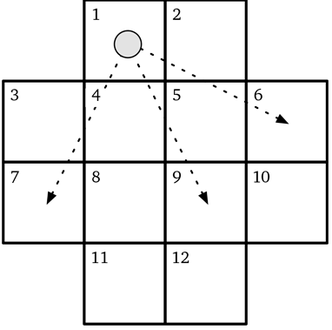
Пример формирования вычислительного мышления
Пример «Головоломные маршруты» (П.Керзон, П.Макоуэн).
Этап 1. Параллельно рассматриваются 2 разные задачи: «ход конем» и «задача экскурсовода».
В головоломке «Ход конем» один шахматный конь может передвигаться по небольшой доске в форме креста. Он переходит на новое поле, не останавливаясь на полях между начальным и конечным, и всегда должен оставаться в пределах доски.
Нужно найти последовательность ходов, начиная с поля 1, чтобы конь побывал на всех полях ровно один раз и вернулся в исходную точку. Требуется найти алгоритмическое решение и провести трассировку алгоритма.

Slide 11
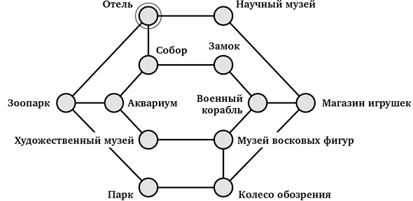
Пример формирования вычислительного мышления
Пример «Головоломные маршруты» (П.Керзон, П.Макоуэн).
«Задача экскурсовода». Туристы хотят отправиться на дневную экскурсию и посетить все достопримечательности города. Имеется карта, на которой показано расположение достопримечательностей и указано, как добраться до них на метро.
Экскурсовод должен составить маршрут, который начнется в отеле и позволяет показать группе все интересные места. Задача — найти алгоритмическое решение и провести трассировку алгоритма.

Slide 12
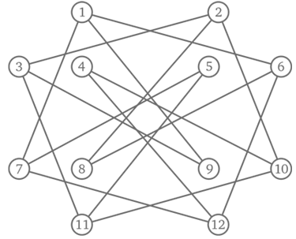
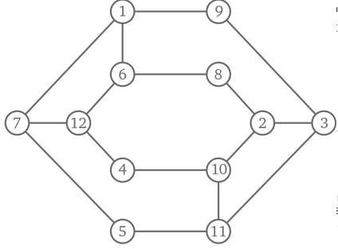
Пример формирования вычислительного мышления
Пример «Головоломные маршруты» (П.Керзон, П.Макоуэн).
Этапы деятельности.
1. Анализ того, почему решение второй задачи оказалось легче чем первой – потому что исходные данные представлены в более удобной форме (форме графа).
2. Обобщение обеих задач, чтобы они стали одинаковыми, увидев важнейшие сходные черты с помощью сопоставления с образцом. При этом пришлось абстрагироваться от деталей, таких как отели и туристические достопримечательности или необходимость ходить конем или ехать по линиям метро. Для задачи шахматного коня это позволило ее получить представление в виде графа, а затем – улучшенного графа.

Slide 13
Пример формирования вычислительного мышления
Пример «Головоломные маршруты» (П.Керзон, П.Макоуэн).
Этапы деятельности.
3. Обобщение задач до такой степени, что они становятся не просто похожими, но в точности одинаковыми. Обобщенная версия алгоритма подходит для решения обеих головоломок.

Slide 14
Коллекции учебных материалов для развития вычислительного мышления
Google for Education: https://edu.google.com/resources/programs/exploring-computational-thinking/index.html#!home
«В рамках нашего продолжающегося партнерства с широким образовательным сообществом мы выпускаем ресурсы Google Exploring Computational Thinking (включая онлайновый курс «Вычислительное мышление для педагогов») в помощь организациям, работающим над поддержкой преподавания и обучения вычислительному мышлению во всем мире. Ресурсы, включая коллекцию планов уроков, видео и другие, были созданы, чтобы обеспечить лучшее понимание ВМ для преподавателей и администраторов, а также для поддержки тех, кто хочет интегрировать ВМ в содержание своего предмета, учебную практику и обучение».

Slide 15
Вычислительное мышление в образовании (Европа)
«Наблюдается рост интеграции ВМ в обязательное образование, о чем свидетельствует недавняя волна реформ учебных программ.
11 стран в Европе и за ее пределами (DK, FR, FI, HR, IT, MT, PL, TR, UK-EN, UK-SCT) недавно завершили процесс реформ, который включает ВМ и связанные с ними концепции.
7 стран (Чешская Республика, GR, IE, NL, NO, SE, UK-WLS) в настоящее время планируют ввести ВМ в обязательное образование.
7 стран (AT, PT, CY, IL, LT, HU, SK) интегрируют ВМ, опираясь на свои давние традиции обучения информатике, в основном в старших классах средней школы. Некоторые из них расширяют образование в области ВМ и включают в него младшие классы средней школы и начальный уровень.
Большинство стран интегрируют ВМ в среднюю школу. Тем не менее, наблюдается растущая тенденция к интеграции в начальную школу. Несколько стран внедряют ВМ в предметных областях, особенно на начальном уровне. Некоторые страны рассматривают ВМ и связанные с ней концепции как часть своей программы обучения цифровой компетенции».
Отчет “Developing Computational Thinking in Compulsory Education”, EU, 2016

Slide 16
Заключение
Имеет место двунаправленная связь между вычислительным мышлением – ментальным качеством, которое подлежит развитию в процессе образования – и тем аспектом информатизации образования, который направлен на интеллектуализацию деятельности учащихся на основе реализации дидактических возможностей современных информационных и коммуникационных технологий. Указанная интеллектуализация деятельности требует наличия адекватного стиля мышления и специальных навыков, совокупность которых сведена в понятие «вычислительное мышление».
С другой стороны, развитие вычислительного мышления в полной мере опирается на ресурсную базу информатизации образования – материальную, методологическую и технологическую. Не случайно, что цель развития вычислительного мышления не возникла (а возникнув, не смогла бы быть в полной мере выполнима) в период времени, предшествующий современному этапу информатизации образования.

Slide 17
Спасибо за внимание!

